Slide 1
RNM 4000
ANATOMIA APLICADA À NUTRIÇÃO
Anatomia do estômago, intestino delgado (duodeno), fígado e pâncreas.
Prof. Dr. Luís Fernando Tirapelli

Slide 2
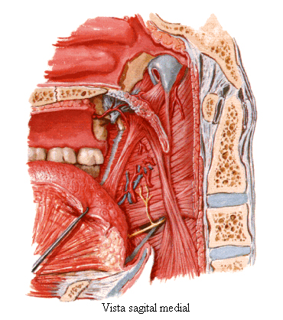
1. Que grupo de músculos está indicado pelas setas? Qual o principal nervo craniano que os inerva? Cite o nome de 2 desses músculos.

Slide 3
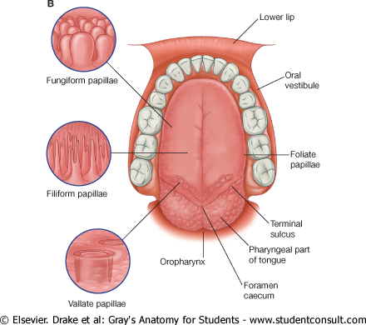
2. Quais os 2 nervos cranianos responsáveis pela sensibilidade gustativa da língua? Observando a imagem cite o nome das papilas gustativas.

Slide 4
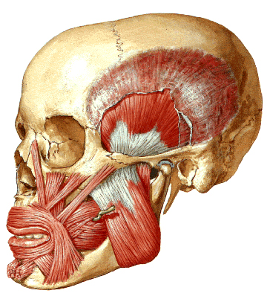
3. Qual nervo craniano é responsável pela inervação motora dos músculos da mastigação? Quais os músculos indicados pelos números 1 e 2?
1
2

Slide 5
4. Cite 3 músculos que participam na etapa voluntária da deglutição.

Slide 6
RNM 4000
ANATOMIA APLICADA À NUTRIÇÃO
Anatomia do estômago, intestino delgado (duodeno), fígado e pâncreas.
Prof. Dr. Luís Fernando Tirapelli

Slide 7
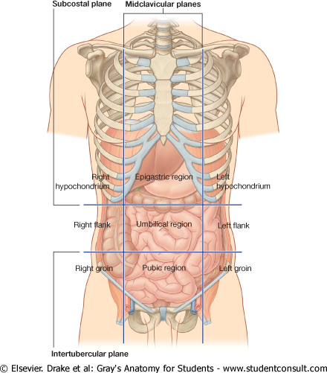
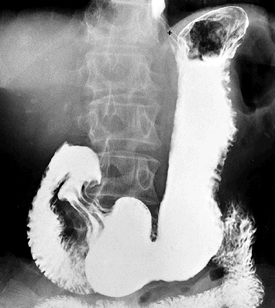
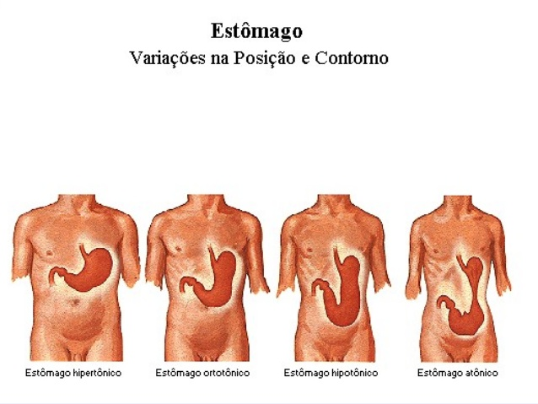
1. Estômago: localização.
Capacidade em média 1500 ml

Slide 8
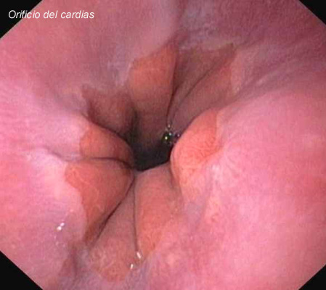
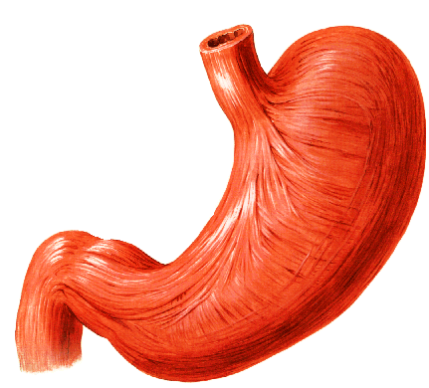
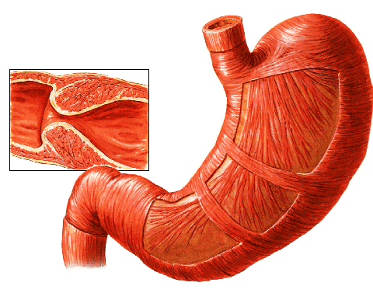
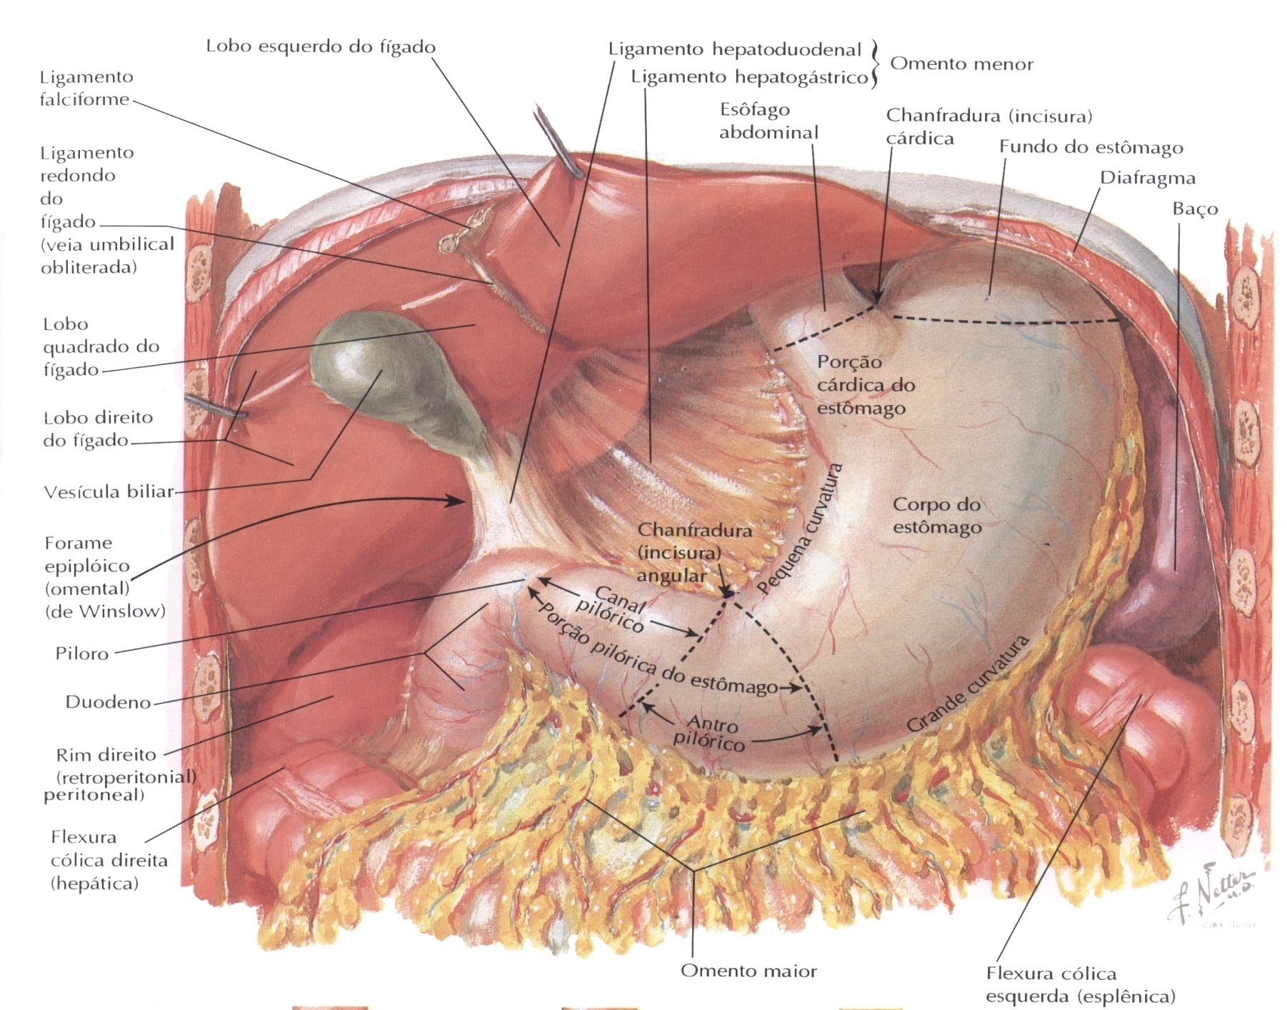
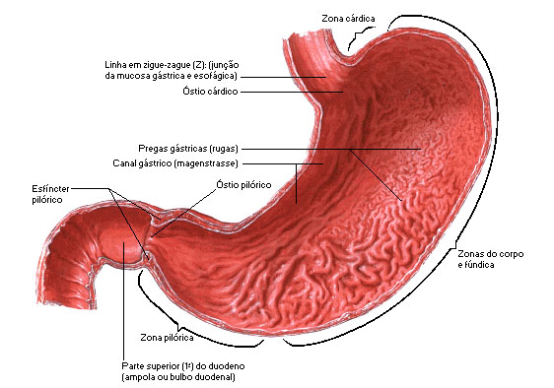
Divisões e túnicas
Ondas de mistura

Slide 9
Gastrina
Mucosa gástrica: produção do suco gástrico
Células mucosas;
Células zimogênicas (pepsinogênio e lipase);
Células parietais (ácido clorídrico).
QUIMO

Slide 10
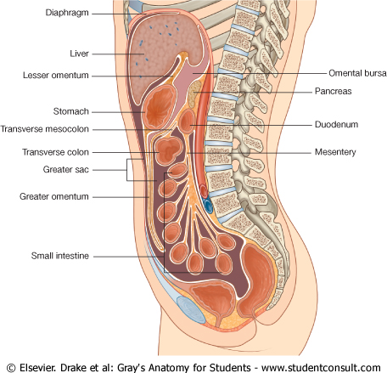
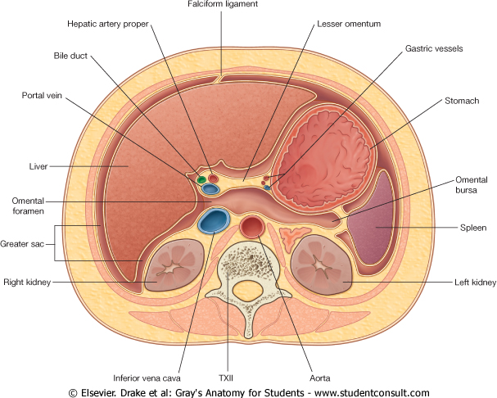
Relações peritoneais
Ligs. do omento menor e maior

Slide 11
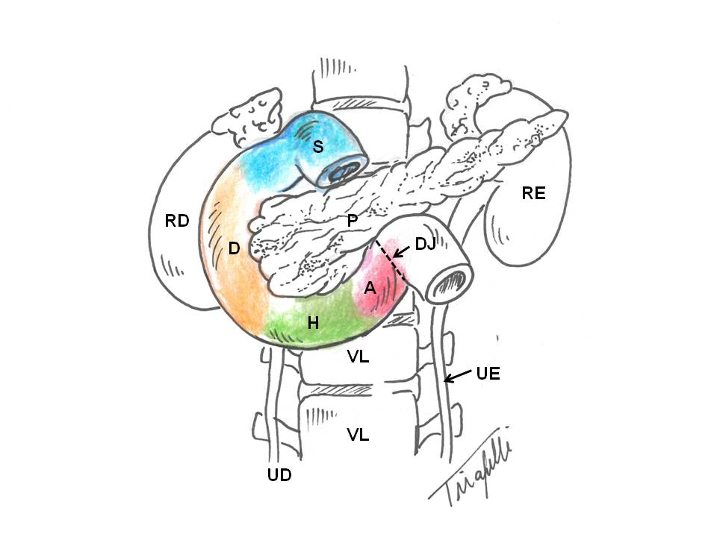
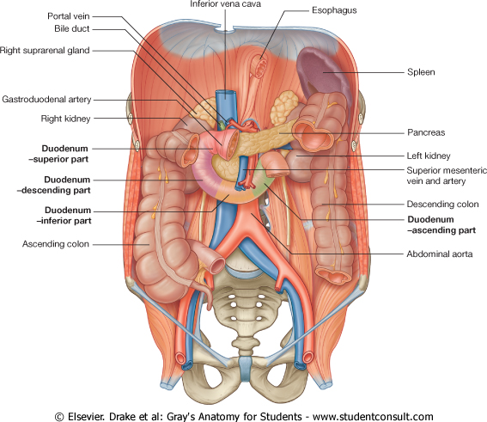
Localização, limites e partes
2.Intestino delgado
2.1. Duodeno
Flexura sup. do duodeno
Flexura inf. do duodeno

Slide 12
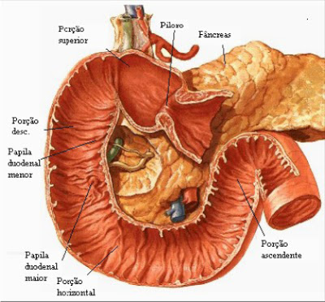
Colicistocinina
Secretina
Papila duodenal menor
Papila duodenal maior
Notes:
Pregas quebram a refeição de bário (aspecto flocular). Escorrimento do conteúdo duodenal pelo sulco paracólico direito até a fossa ilíaca direita

Slide 13
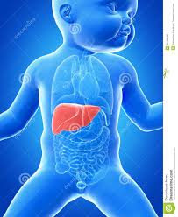
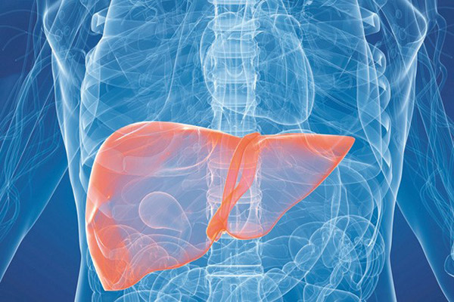
GLÂNDULAS ACESSÓRIAS 3. Fígado Localização
FUNÇÕES
Atividades metabólicas de lipídios, carboidratos e proteínas;
Armazena vitaminas;
Síntese de fatores da cascata de coagulação;
Síntese de bile.
1,5kg de peso

Slide 14
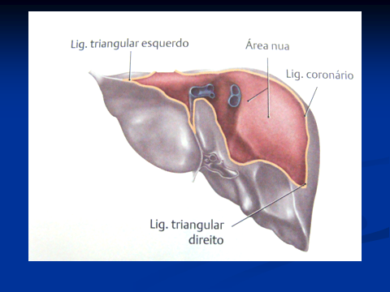
ANATOMIA DO FÍGADO: faces, lobos e ligamentos
Área nua do fígado

Slide 15
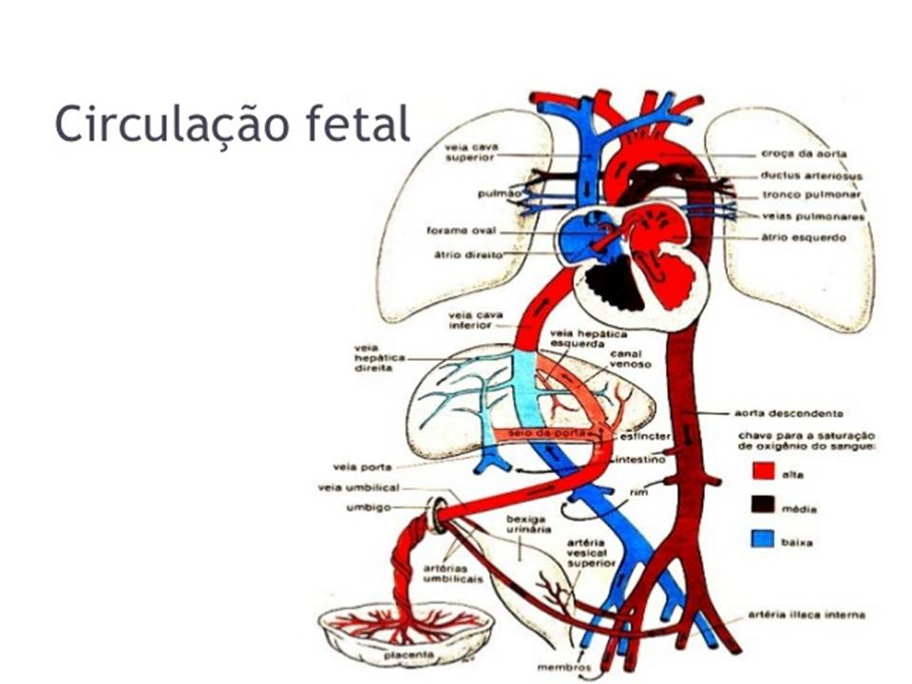
Face visceral: lobos, hilo, fissuras e pedículo
Lobo caudado
Lobo quadrado

Slide 16
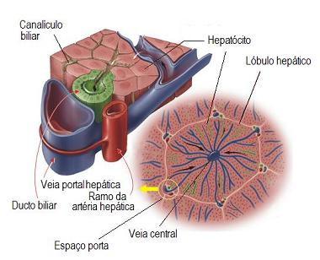
SEGMENTAÇÃO HEPÁTICA
Sup.
Ant. Med. Dir.
Ant. Lat. Dir.
LÓBULO HEPÁTICO
Tríade portal

Slide 17
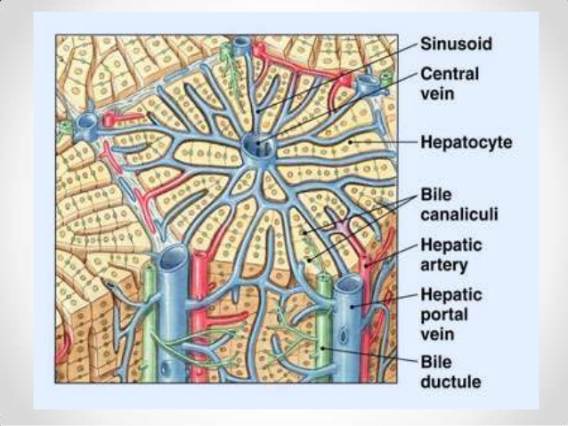
LÓBULO HEPÁTICO
V. CENTROLOBULAR (V. Hepática)
V. PORTA

Slide 18
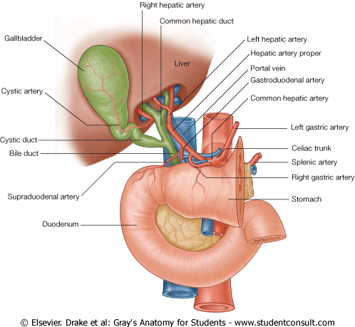
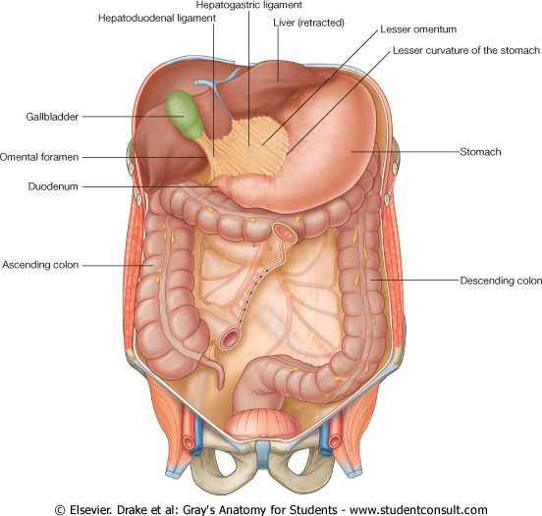
Hilo e Pedículo hepático: artéria hepática própria, veia porta e ducto colédoco

Slide 19
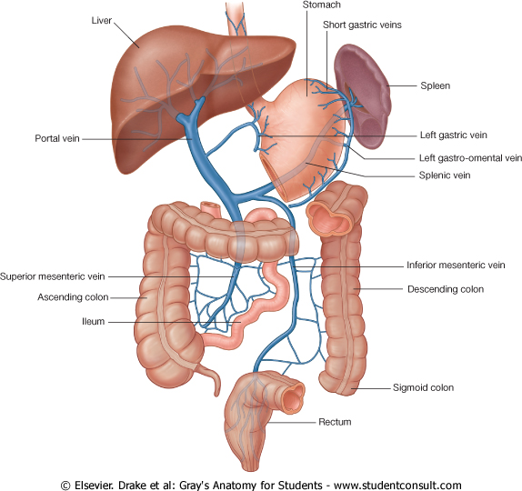
Sistema porta-hepático: leito capilar mesentérico – v. porta – capilares sinusóides do fígado CIRCULAÇÃO FUNCIONAL

Slide 20
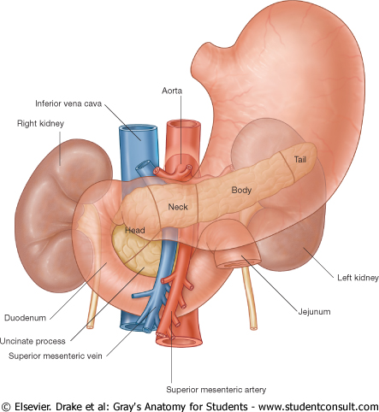
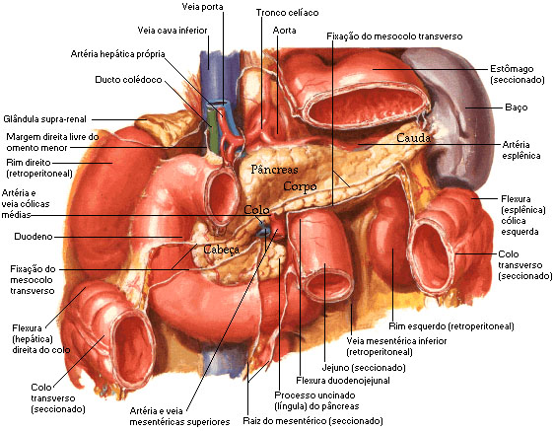
GLÂNDULAS ACESSÓRIAS 4. Pâncreas Localização e divisão

Slide 21
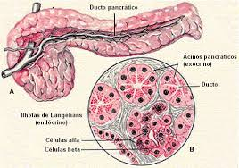
Porção exócrina: ductos pancreáticos principal e acessório

Slide 22
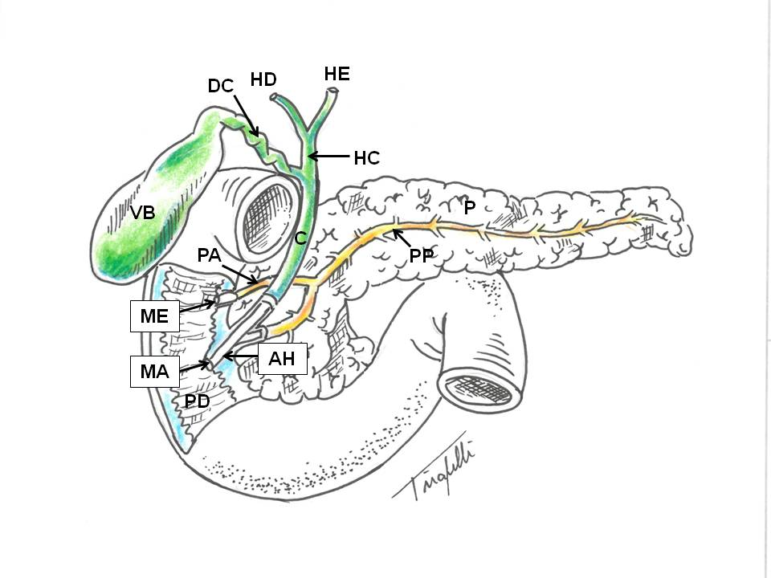
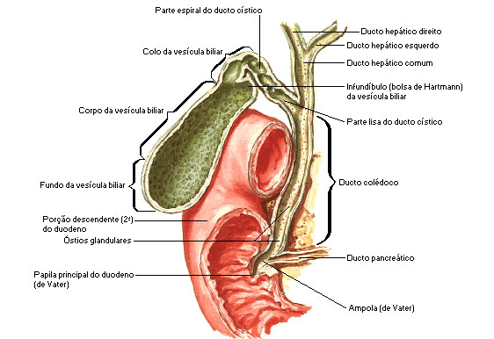
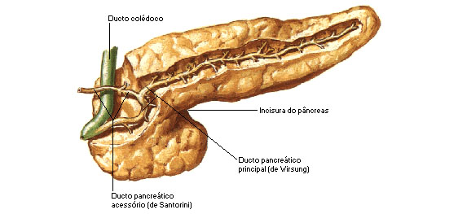
VIAS BILIARES EXTRA-HEPÁTICAS
Ducto hepático D e E Ducto hepático comum
Ducto hepático comum + ducto cístico Ducto colédoco
Ducto colédoco + ducto pancreático principal AMPOLA HEPATOPANCREÁTICA (se abre pela papila duodenal maior no duodeno).
Bile + Suco pancreático
Sais biliares

Slide 23
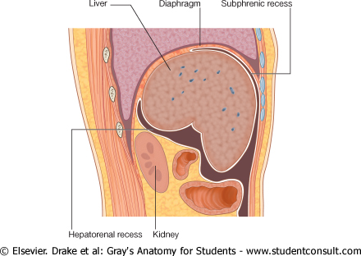
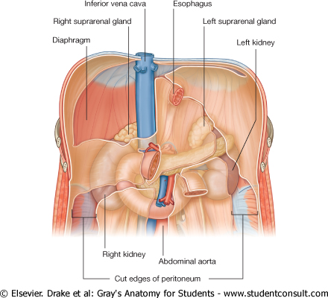
Relações peritoneais
Fígado
Duodeno
Pâncreas

Slide 24
RESUMO
Estômago: localização e divisões;
Duodeno: localização e divisões;
Fígado: localização, lobos e ligamentos;
Pâncreas: localização e divisões;
Relações peritoneais;
Vias biliares extra-hepáticas.

Slide 25
REFERÊNCIAS BIBLIOGRÁFICAS
Aumüller, G. Anatomia. 1ª ed, Rio de Janeiro: Guanabara Koogan S.A., 2009.
Drake, R.L., Vogl, W., Mitchell, A.W.M. Gray׳s. Anatomia para estudantes.
1ª ed. Rio de Janeiro: Elsevier Editora Ltda, 2005.
Gardner, Gray e O׳Rahilly. Anatomia.
4ª ed, Rio de Janeiro: Guanabara Koogan S.A., 1978.
Moore, K.L.; Dalley, A.F. Anatomia orientada para a clínica.
6ª ed, Rio de Janeiro: Guanabara Koogan S.A., 2011.
Snell, R.S. Anatomia clínica para estudantes de medicina. 5ª ed, Rio de Janeiro: Guanabara Koogan S.A., 1999.
Tirapelli, L.F. Bases morfológicas do corpo humano. 1ª ed. Rio de Janeiro: Guanabara Koogan S.A., 2008.

